Slide 1

POP MARKET
중고거래 플랫폼
팀 SSS

Slide 2

목차
공통 역할
담당 역할
기획 의도
Database ERD
적용 기술
기능 소개
프로젝트 후기

Slide 3
공통 역할
● 각각 생각해온 아이디어로 진행된 회의를 통해 프로젝트 기획 및 총괄
● 총괄 후 데이터베이스 정의, 설계 및 구현
● bootstrap 수집 및 선정
● 데이터베이스에 필요한 자료를 다 함께 데이터를 수집함
● 개개인의 역량에 따라 역할을 분담
● 테스트 에러 및 해결하기 어려운 문제점 등 서로 피드백 후 해결

Slide 4
담당 역할
전영주
심윤호
권 진
회원가입, 수정, 로그인, 로그아웃 기능
Kakao Login & Logout API 적용
회원별 상점 페이지
쪽지 기능
websoket&stomp를 사용한 실시간 경매 시스템
Kakao 지도 & 채널 API를 활용한 고객센터 및 공지사항 시스템
KakaoPay API를 활용한 결제 시스템
Java Mail Sender를 통한 이메일 문의

Slide 5
담당 역할
임장순
양영준
전반적 거래 시스템 및 중고품, 경매품 검색 기능
커뮤니티 게시글 작성 및 수정 삭제 기능
coolsms API를 통한 회원가입 시 핸드폰 인증 기능
ajax를 활용한 실시간 댓글 작성 및 관리

Slide 6

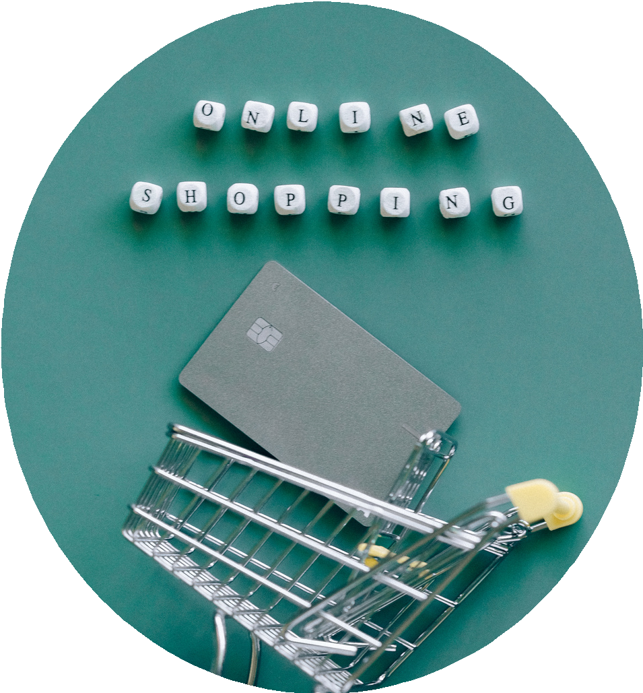

기획 의도
중고거래 관심도 증가
경매 시스템을 통한 합리적 가격 책정
온라인 사기 예방

Slide 7
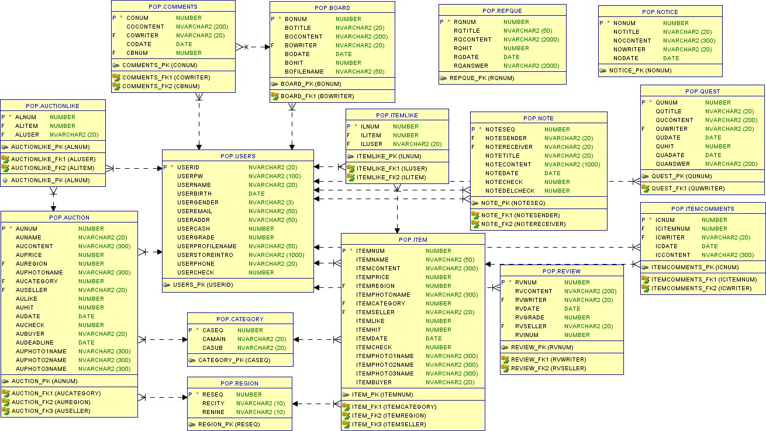
Databas ERD
총 15개의 Table 을 사용

Slide 8












적용 기술

Slide 9
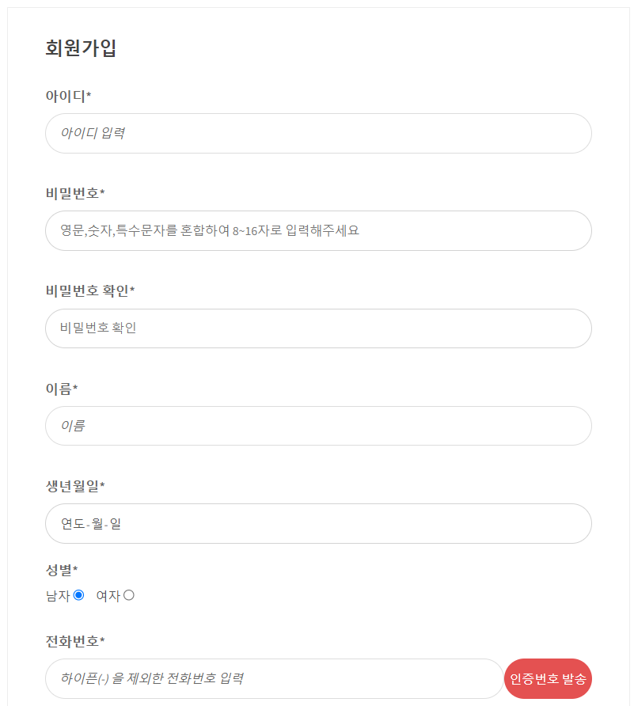
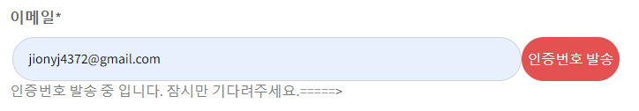
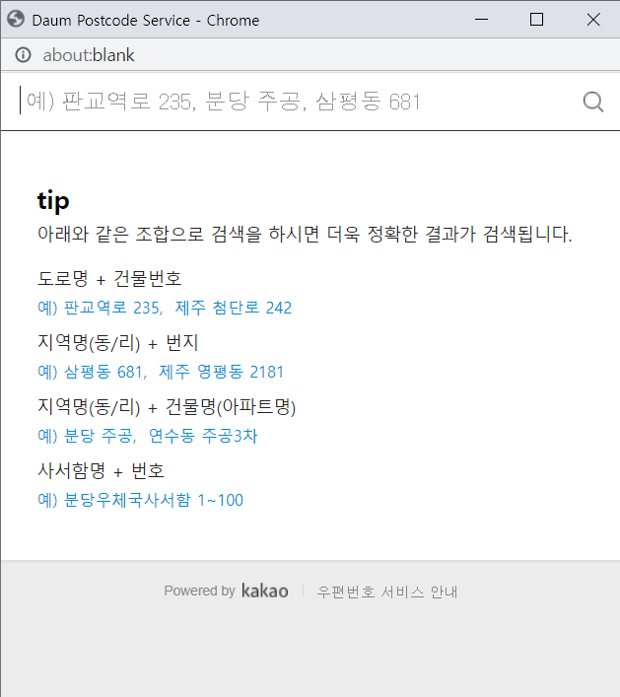
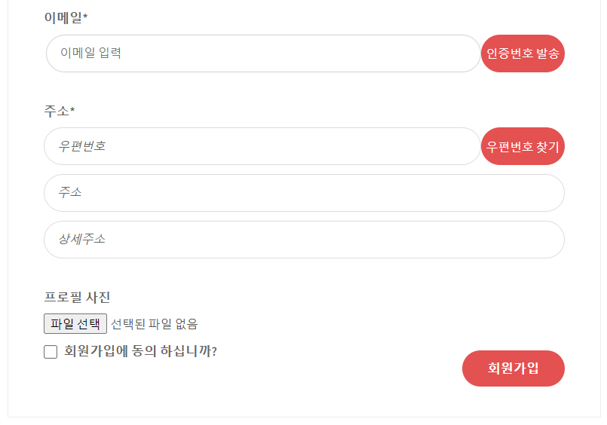
회원가입
아이디 중복체크, 비밀번호 정규식 체크, 이메일 인증, 다음 주소 API, 프로필 사진 업로드 기능 등을 구현
아이디 중복체크와 비밀번호 정규식 체크는 ajax를 사용하여 조건에 맞는 값일 때 commit 될 수 있도록 구현
아이디 중복체크, 비밀번호 정규식 체크 모두 해당 조건에 맞는 텍스트가 출력 됨
이메일 인증을 할 경우 이메일이 전송되는 딜레이 시간 동안 0.5초마다 setInterval 함수를 실행시켜 ===>와 같이 progressBar를 실행시킴, 이후 이메일로 전송된 인증 번호와 입력한 인증 번호가 동일할 경우 commit 될 수 있도록 구현
주소 입력 시 다음 주소 api를 사용하여 검색한 주소 값을 담도록 구현

Slide 10
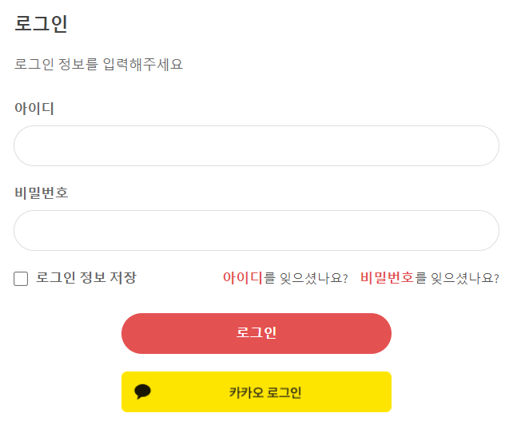
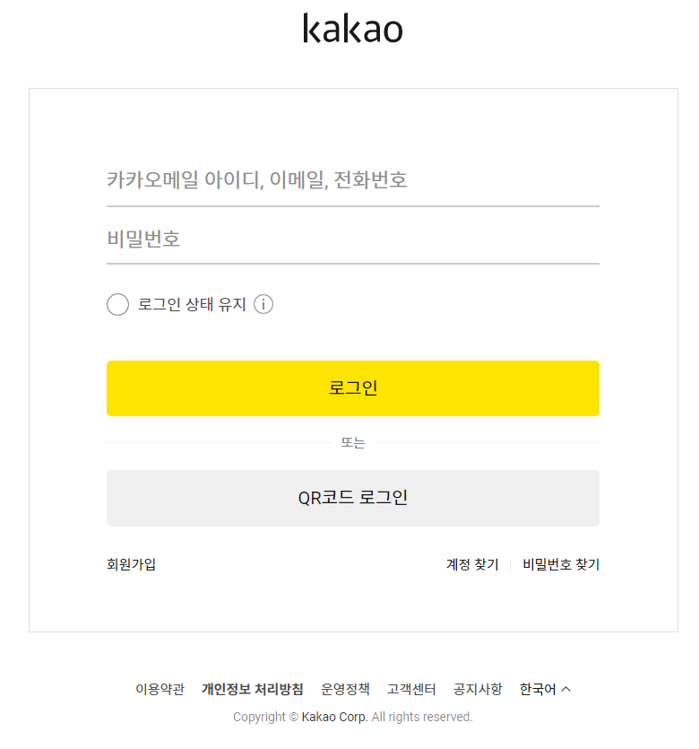
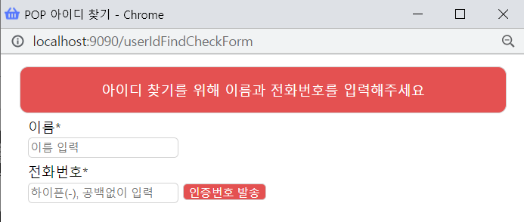
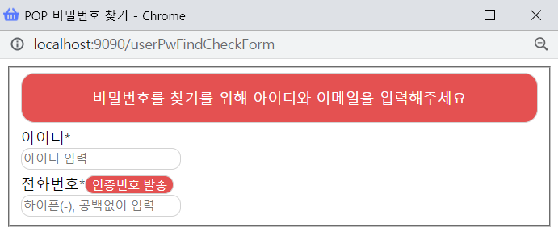
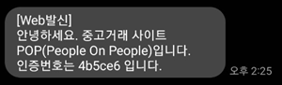
로그인
일반회원, 카카오회원 로그인 기능 및 일반회원 아이디, 비밀번호 찾기 기능 등을 구현
일반 회원일 경우 아이디, 비밀번호를 입력하고 로그인 정보 저장 박스를 체크한 후 로그인을 한다면 session과 cookie에 값을 저장하고 cookie의 생존 기간을 7일을 부여하여 브라우저가 종료되었을 경우에도 자동 로그인이 가능하게 구현
카카오 로그인을 할 경우 카카오 로그인 api를 통해 한번도 로그인 한 적이 없다면 카카오 서버에서 가져온 데이터로 DB에 값을 저장한 후 토큰과 아이디를 session과 cookie에 담아 로그인을 구현, 만약 카카오 정보로 회원가입이 되어 있다면 session과 cookie에 담아 로그인 처리
로그인 페이지에서 아이디 찾기 클릭 시 window.open()메소드를 통해 팝업 창이 생성되며 회원 가입 시 입력했던 이름, 휴대폰 번호를 조회하여 해당 휴대폰 번호로 인증 번호를 전송한 후 발급받은 인증번호로 아이디 조회 가능(여러 개의 아이디 조회 가능, 탈퇴한 회원은 정보 찾기 불가)
로그인 페이지에서 비밀번호 찾기 클릭 시 아이디, 휴대폰 번호를 조회하여 해당 휴대폰 번호로 인증 번호를 전송한 후 발급 받은 인증번호로 인증이 된다면 비밀번호 재 설정 페이지로 이동하여 변경한다.
인증번호 발송 버튼 클릭 시 ajax를 통해 인증번호 입력 태그 생성됨

Slide 11
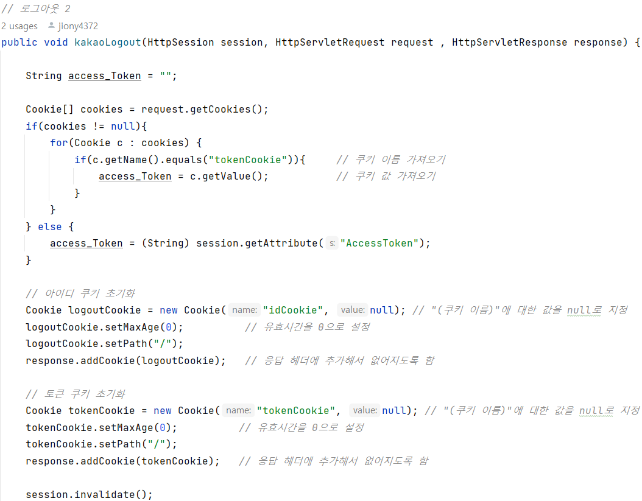
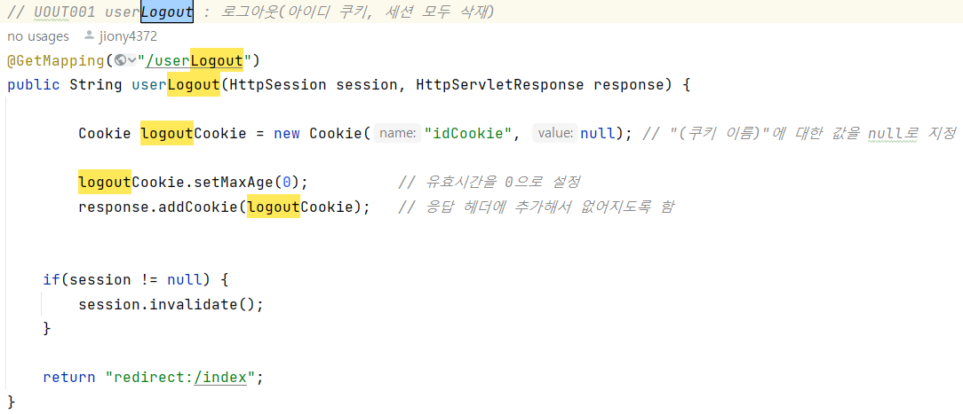
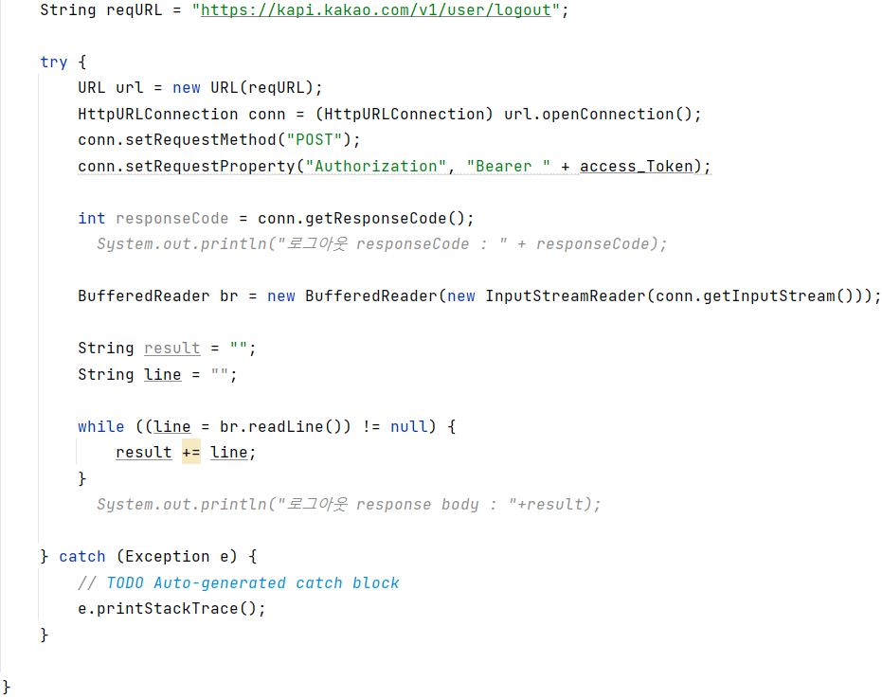
로그아웃
일반회원, 카카오회원의 로그아웃 기능 구현
일반 회원일 경우 session, cookie 값을 만료 시켜 로그아웃 처리
카카오 회원일 경우 로그인 시 카카오 서버에서 발급받은 토큰을 만료 시킨 후 session과 cookie 값을 만료 시켜 로그아웃 처리

Slide 12
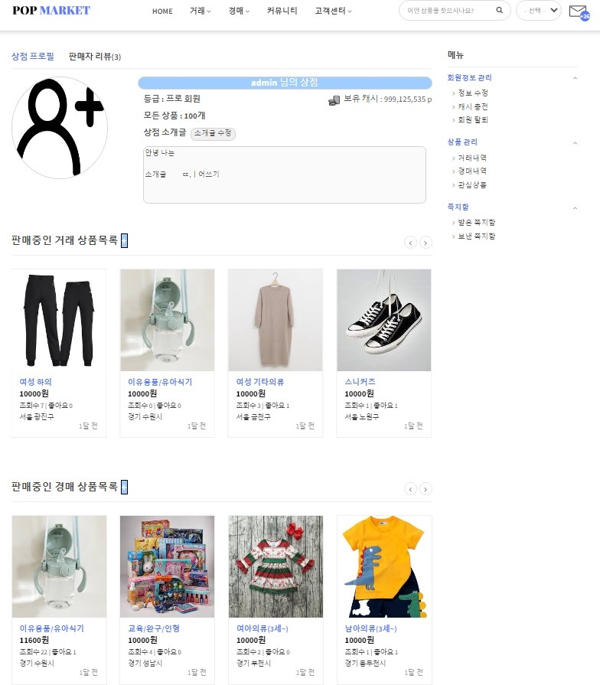
회원 상점
회원 정보, 리뷰, 판매중인 중고 거래 상품, 경매 상품, 상점 소개글, 보유 캐시 등을 출력
회원 상점 페이지로 이동 시 ModelAndView 타입으로 회원 정보, 리뷰, 판매중인 중고 거래 상품, 경매 상품, 보유 캐시 등을 가져와 출력(보유 캐시는 header에도 출력될 수 있도록 구현)
리뷰 목록은 탭 메뉴를 클릭 하여 리뷰목록을 볼 수 있게 하였고 각 리뷰의 평점 만큼 별 모양 이미지를 출력할 수 있도록 구현
만약 다른 회원의 상점 페이지로 이동했을 경우 쪽지 보내기 버튼이 활성화 되고 해당 상점 회원의 아이디를 가져와 쪽지를 가져온 아이디로 보낼 수 있도록 설정
판매중인 중고 거래 상품, 경매 상품은 부트스트랩에 내장되어 있는 슬라이드 바를 사용하여 출력하였고 상단의 +버튼을 클릭하여 해당 회원의 전체 판매목록을 볼 수 있는 페이지로 이동할 수 있게끔 구현
중고 거래, 경매, 커뮤니티 등 회원의 아이디를 클릭하여 회원 상점으로 이동 시 탈퇴한 회원이라면 탈퇴한 회원임을 밝혀 이전 페이지로 강제 이동시키도록 구현

Slide 13
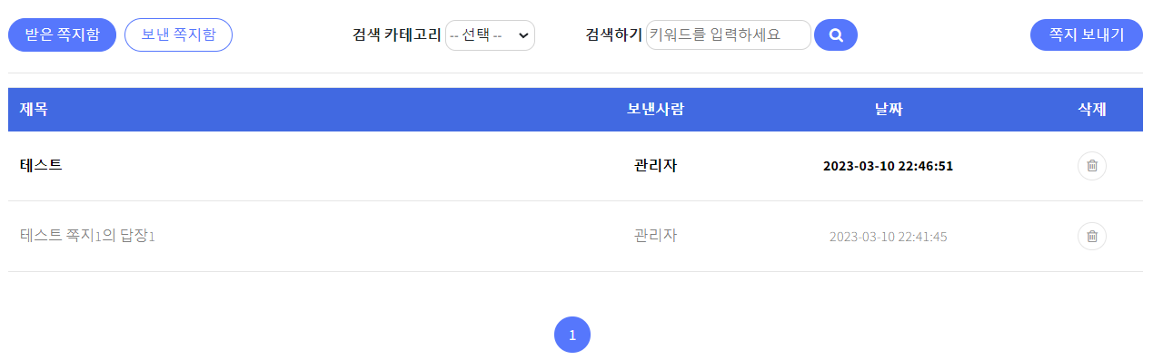
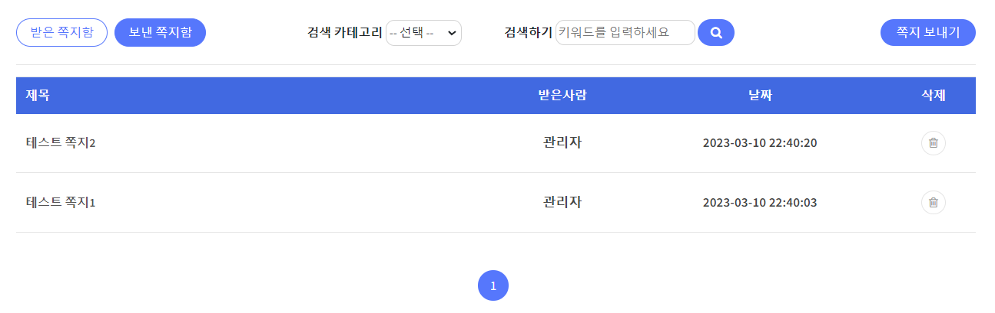
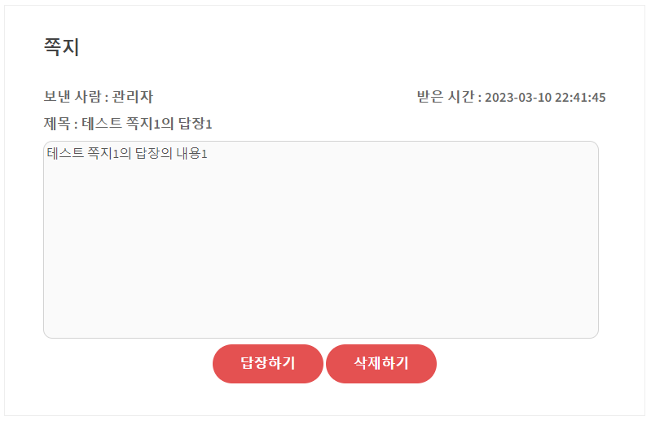
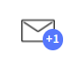
쪽지
받은/보낸 쪽지함 페이지 제작 및 쪽지 보내기/답장하기, 검색 기능 구현
헤더의 쪽지함 클릭 시 받은 쪽지함 페이지로 이동하도록 하였고, ModelAndView 타입으로 현재 로그인한 아이디의 받은 쪽지 목록을 페이징 처리를 수행하고 최신순으로 정렬해서 출력
만약 읽지 않은 쪽지라면 글자가 굵게 나오고 읽은 쪽지는 연한 글자로 표현, 또한 상단 header에 읽지 않은 쪽지 개수를 출력
검색기능으로 카테고리(제목, 제목+내용, 보낸사람)로 검색할 수 있도록 구현하였고, 검색 후 페이징 값이 변하더라도 검색 값을 유지되도록 구현
상단의 쪽지 보내기 버튼을 통해 보낼 아이디를 직접 입력해서 보낼 수 있고, 받은 쪽지의 제목을 클릭하여 쪽지 상세보기 페이지로 들어간다면 답장하기 버튼을 통해 쪽지를 보낸 사람에게 답장을 할 수 있도록 구현
받은 쪽지 리스트의 가장 우측 휴지통 이미지와 쪽지 상세보기에서 삭제하기 버튼을 클릭하여 쪽지를 삭제 할 수 있으며, 받은 쪽지함에서 쪽지를 삭제했을 경우 보낸 사람의 쪽지함에서 쪽지가 삭제되는 경우를 방지하기 위해 0, 1, 2로 기본값은 0인 상태 변수를 주입,
받은 쪽지함에서 쪽지를 삭제할 경우 1, 보낸 쪽지함에서 쪽지를 삭제할 경우 2
받은 쪽지함에서 쪽지를 삭제할 때 상태변수가 2라면 해당 쪽지 완전 삭제
보낸 쪽지함에서 쪽지를 삭제할 때 상태변수가 1이면 해당 쪽지 완전 삭제 방식으로 구현

Slide 14
프로젝트 후기
전영주
심윤호
권 진
파이널 프로젝트를 시작하면서 처음에는 배운 내용안에서만 해결을 하려 했지만 배우지 않았던 기술들도 사용하면서 발전해보고 싶어서 도전을 했습니다.
하지만 외부 코드들을 끌어오며 한계점도 느끼게 되었지만, 혼자 공부를하고 팀원들과 협력을 하며 많은 것을
배운 시간이 되었던것 같습니다.
같이 프로젝트를 하면서 혼자 했으면 생각도 못한것들을 하게 돼서 잘 완성 된 것 같다.
서로 모르는 것들을 알려주고 배우면서 다같이 성장한 것 같다.
긴 시간은 아니었지만 그래도 같이하게 돼서 재밌었습니다. 수고하셨습니다.
부족한 부분이 많았는데 많은 것들을 배울 수 있었고,
좋은 팀원들 만나 서로 도와가며 프로젝트를 만들어 가는것이 재미있었습니다.
프로젝트 잘 마무리한 팀원들에게 고맙고 모두 고생했습니다.

Slide 15
프로젝트 후기
임장순
양영준
팀원들 덕분에 파이널 프로젝트를 재미있게 진행할 수 있었습니다.
좋은 팀원들 덕분에 배우는점도 많았고 프로젝트를 잘 마무리 할 수 있어서 좋았습니다
aws를 사용한 배포를 해보고 싶었지만, 웹소켓 사용과의 충돌로 사용하지 못한것이 아쉽다고 생각됩니다.
팀원들에게 좀 더 도움을 줘서 부담을 덜어주고 싶었는데
능력 한계로 도와주지 못한게 아쉽습니다

Slide 16

감사합니다
THANK YOU

